Slide 1



Introdução ao desenvolvimento Front End com Angular
Jhonatas Gomes Ribeiro

Slide 2
Introdução
O que é Angular?
O Angular é um Framework desenvolvido pelo Google para criação de aplicações para web. É construído baseado em TypeScript e utiliza ‘Orientação a Objetos’ e ‘Orientação a Componentes’ para construção de interfaces web.

Slide 3
Introdução
Por que o Angular é tão utilizado no mundo corporativo e grandes empresas?
O Angular é comumente utilizado devido à sua robustez e conjunto de recursos abrangentes. A sua estrutura baseada em módulos permite a reutilização de componentes e manutenção de forma fácil. O uso do TypeScript como linguagem padrão fornece segurança devido à sua tipagem estática. O Angular também fornece aos desenvolvedores a integração com diversas bibliotecas de terceiros e também a sua biblioteca própria conhecida como Angular Material.

Slide 4
Introdução
Angular CLI
O Angular possui uma Interface de Linha de Comando (CLI) que facilita o desenvolvimento de um novo projeto, simplificando a criação de projeto, componentes e arquivos. Com a CLI não é necessário que o desenvolvedor se preocupe com a estrutura de pastas e configuração de arquivos, já que apenas com um comando, todos os pacotes são criados e configurados de acordo com a estrutura padrão, deixando tudo pronto para o desenvolvedor colocar a mão na massa.

Slide 5
Introdução
Componentes
O angular é um framework baseado em componentes, por isso, é possível dividir a aplicação em pequenas partes de códigos reutilizadas em todo o projeto. Um componente Angular é composto por 3 arquivos principais:
1 arquivo HTML, para estruturação.
1 arquivo de estilo (CSS ou SCSS).
1 arquivo TypeScript, que controla e configura o componente.

Slide 6
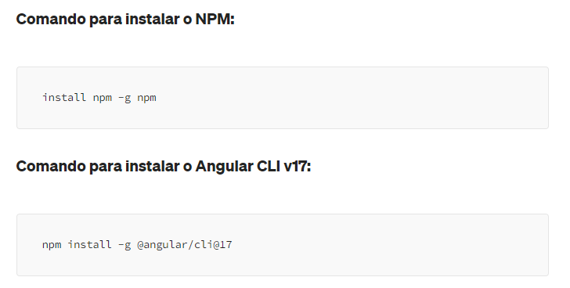
Introdução
Para começar o desenvolvimento, primeiro é necessário que você tenha instalado em sua máquina o Node , NPM e o Angular CLI.

Slide 7
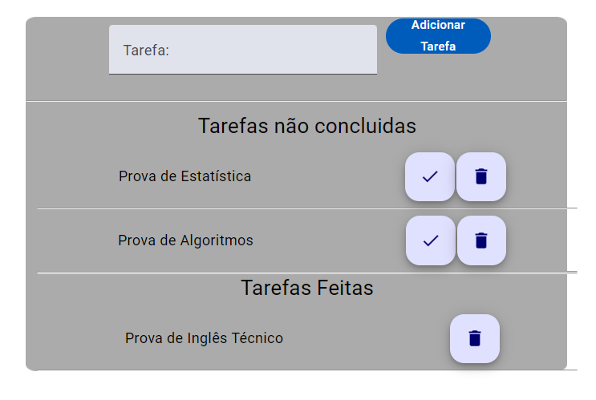
Introdução
Projeto introdutório a ser desenvolvido:

